Slide 1
水下机器人Tachyon的设计与实现
1、简要介绍
2、机械系统
3、内部电气系统
4、计算机和外设
5、软件
6、测试

Slide 2
1、简要介绍
快子，CUAUV2009-2010年度竞赛的参赛航行器，目的是完成这工作。快子保持了新星的可扩展通讯和电力系统，同时增加传感器的插头和播放功能，使传感器更容易集成。为了提高竞争表现，快子将推进器放在了中心线的位置，以确保航行器的统一动态性，一个孤立的“传感器架”，以减少电磁干扰（EMI），和更强大的计算机，以改善视觉处理性能。其他改进包括一个更大的有效载荷区域，一个可扩展的通信系统，以及更紧凑的外形。快子可以用几种不同类型的执行器，包括电磁阀和伺服系统，并且可以使用光纤或以太网系绳和岸上进行通信。可配置和动态的任务架构允许复杂的、多线程的任务快速、简单地自主发展。

Slide 3
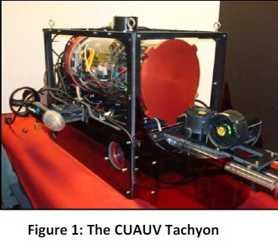
1、简要介绍

Slide 4
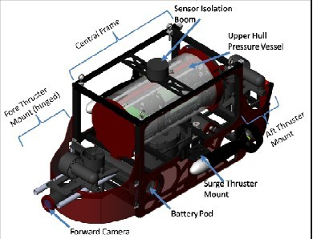
2、机械系统
超光速的机械系统包括航行器结构，压力容器，机电制动器（图2）。所有为快子定制的机械零件使用SolidWorks设计，并由CUAUV队员自己制造。

Slide 5
2.1 航行器结构
快子航行器框架支持压力容器，执行器，传感器。为了适应对称车辆动态，降低了整体大小，框架比以前的航行器短。为了减少重量，以前航行器上的许多铝制部分由ABS塑料或聚甲醛代替。
快子的中央结构由两个水刀ABS面组成，这两个面由铝和 ABS结构构件和安装条（图3）连接起来。这两个面板结构为传感器，执行器和外部压力容器，如DVL，向下摄像头，下放器标志器，采集卡的驱动，电池舱和水听器阵列提供了方便的内部安装。一个传感器隔离热潮桁架坐落在框架的顶部。船体上部端盖安装在两个平行的墙面之间。浪涌推进器安装在ABS侧板上。

Slide 6
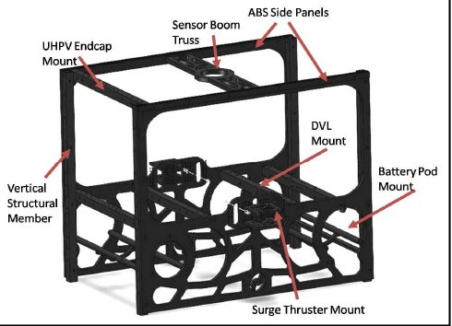
2.1 航行器结构

Slide 7
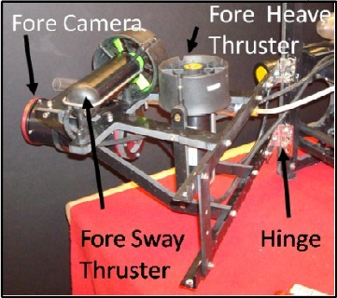
2.2前后推进器支架
因为对于快子的要求是对称的控制，所有推进器对于航行器中心线对称这一点很重要。前部推进器支架上安装了前部摇摆推进器和前部升降推进器，还安装了前向相机外壳（图4）。前推进器安装在一个侧面铰链，给予搬迁清理，同时仍保持船体中心线推进器的位置。船尾推进器安装在船尾持有冻胀和尾部摇摆在中心线推进器。 它还支持开关盒，水听器外壳和空气罐。

Slide 8
2.3覆盖
为了呈现出更为流体力学轮廓，超光速采用了一系列丙烯酸制的上侧板和盖子。这也笼罩保护水听器的元素和其他传感器。

Slide 9
2.4传感器架
快子将其惯性测量装置、罗盘远离推进器和执行器在一个单独的外壳，以隔离电磁干扰。该传感器架设计成是一种非金属压力容器用来以保持磁性的透明度。信号和功率通过两个HUMK5 SEA CON连接器传递到主要压力容器。

Slide 10
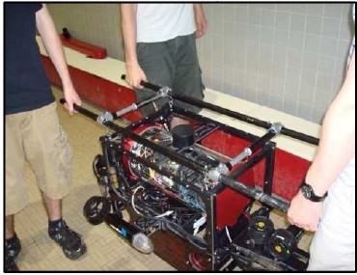
2.5起重机吊点和操纵机构
为了提高车辆调配和运输，CUAUV设计和建造一个可移动的快子进行结构（图5）。
这个结构是用来作为操纵系统，并作为随车起重机的吊点。

Slide 11
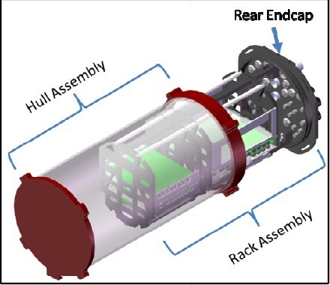
2.6船身上部的压力通道
Tachyon的上部船体压力容器（图6）封装了电源，串行，传感器控制，执行器控制的和计算机体系结构。

Slide 12
2.7压力通道
为了容纳一个mini - ITX主板， Tachyon的船体为直径9.5英寸，远远超过往年。压力容器本身后方端盖和船体装配组成，其中铝制零件由学生团队数控加工的。悬臂式机架组件，这意味着无需断开任何电子产品的船体可删除。船体装配幻灯片上层船体机架和队友使用与后端盖一个孔密封。前方端盖和船体领使用3M DP- 460环氧丙烯酸船体形成船体装配。海上CON连接器（MCBH6，MCBH- 8和MCBH- 10）和定制的火线连接通过后部端盖提供通信接口和外部设备的电源。丙烯酸船体额定为100英尺的深度

Slide 13
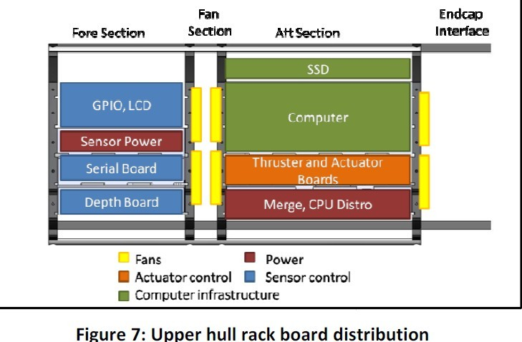
2.8 上船体架

Slide 14
2.8 上船体架
上部船体架提供安装在船体上部的电子产品。水刀切割聚甲醛舱壁分隔的两个部分，提供6个插槽，板对板。 舱壁的设计可以改善风扇布置和线管理。 板是以托盘安装的，使用定制的激光切割亚克力板。电气噪声和热的组件都包含在船尾部分，在那里他们可以使用吹到铝后端盖和船体领的散热器风扇所形成的空气循环冷却。对温度和噪音敏感的电子器件保存在传感器控制部分的前面部分（图7）。
端盖接口部分所包含的内容，并管理所有在后方端盖的连接器，电线和房屋两个风扇，以改善船尾部分冷却。 船尾部分包含计算机，光纤板SSD，执行机构/推进器板，以及合并/ CPU发行版板。 在两个主要部分之间，可以安装多达四个风扇。 传感器控制部分持有传感器电源，串行和通用输入/输出板。

Slide 15
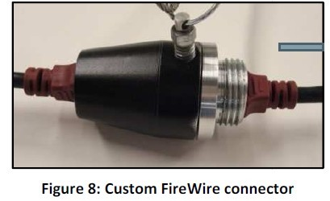
2.9自定义连接器
外部相机的使用需要一个新的方法将火线电缆传递到船体上部。Tachyon已自定义干交换火线连接，使相机可以很容易地被移除（图8）。可用于任何类型的电缆连接器设计，用于Tachyon上的火线和JTAG连接。

Slide 16
2.10 执行器
Tachyon的执行机构系统为使标志器下放，鱼雷发射器和采集器完全重新设计了气动动力机制。Tachyon也有6个的现成的推进器来推动车辆。

Slide 17
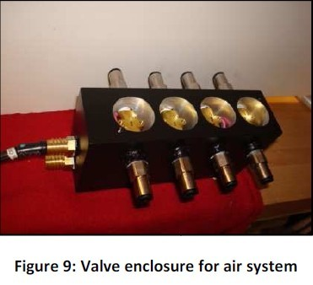
2.11空气系统
气动执行机构采用压缩空气系统。 空气是存储在一个高为1000到3000磅的压力。储气罐内置稳压降低到850磅的压力。第二个，彩弹射击可调稳压器连接到储气罐，并进一步降低到40磅，气动工作压力的压力。这空气，然后输送到一个定制的阀组，包含四个SMC电磁阀（图9）。这些阀门控制执行器的控制电路板提供三个气动机制。

Slide 18
2.12标志器下放器
两个标记滴管安装车辆的上部船体下方，在向下相机两侧。他们安置的位置，确保相机能够看到下降过程。标记是定做成黄铜和塑料，用小磁铁固定。每个标记管是由一个独立的阀门填充的，所以标志物可以独立地被下放。他提高翅片管设计和车辆的位置，使得新的标志物直线下放。

Slide 19
2.13鱼雷发射器
鱼雷发射器的功能，在车辆前方的两个发射管。两管同时发射，由一个独立的阀门控制。 聚氨酯鱼雷有很大的鳍，流线型的造型，并中性浮力，导致在一个平滑的轨迹。鱼雷由硅胶模具铸造批量生产。模具是由数控的铝加工器生产。

Slide 20
2.14主动抓取器
对于新的抓取和释放的过程组件的被动抓系统已经更新了气动释放机制。最初的抓取机制仍然是被动的，由机器人下部的弹簧返回鳍肢组成。当机器人需要释放目标物，第四个阀门将空气送入六个气缸，每边三个气缸，每个气缸有一个拥有两个鳍状肢的管脚。空气从管脚吹出，使鳍装肢下降。

Slide 21
2.15 推进器
快子具有六个现成的推进器，可以在五个自由度进行控制：上下、前进、摇摆、偏航和俯仰。水平推进器由VideoRay制造，垂直和摆动推进器由Seabotix制造！

Slide 22
2.16电池仓
快子的电池都保存在热插拔电池仓内。每个仓有两个水下连接器，一个用来充电另一个用来放电。
每个仓包含一个电池，一个荚机构和显示机构 。吊舱机构上的各种集成电路机构允许其向快子的计算机报告电池度量，包括容量，电压，电流和温度的同时，也通过LED显示屏上直观地显示机构充电情况和剩余的电量。

Slide 23
3、内部电气系统
电气系统包括所有电源，串行，传感器和执行器控制子系统。电力系统今年的目标包括减少功耗，提高隔离，并增加传感器管理设备安装以及配置的能力。
在选择电路机构组件，特别是发光二极管时考虑功耗，降低少每块机构的功率损耗。降低了功耗，从而在相同的运行时间与更强大的计算机使用相同的电池了。

Slide 24
3.1执行器控制系统
执行器控制系统的控制和监视所有推进器，下放器标志器，鱼雷发射器，以及快子上的其他主动机电元件。它是由推进器机构，驱动器机构和开关盒组成。该系统在执行器和推进器选择中支持大量的模块化，可以接受辅助无刷推进器机构

Slide 25
3.2 推进器机构
该推进器机构控制多达七个刷推进器的速度和方向。每个推进器都有自己的保险丝和电流监控。当前制的保险丝状态通过串行通道报告给一个独立的计算机。

Slide 26
3.3执行器机构
执行器机构是用来控制快子上所有执行器。有五个数字输出和三个PWM输出。五个硬件数字输出可选择输出5V或24V。这些输出中的四个用于控制两个标记下放器，鱼雷发射器和主动采集器。3个PWM输出，目的是要为控制伺服控制器。
每个数字输出可以单独驱动，三个舵机的位置可以单独更新。这个机构会通过一个独立的RS232线将KILL状态、每个伺服电动机的电流消耗和综合状态传输给计算机。

Slide 27
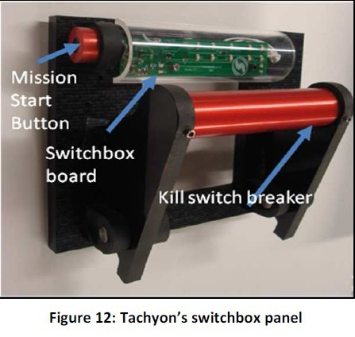
3.4 开关箱
该开关盒电路板包含的快子的杀死和任务启动电路（图12）。为了不杀死航行器，烧杯形手柄向前推，霍尔效应开关被激活，由电路板上的绿色LED指示。当手柄往下拉，车辆被杀死，黑板上的红色指示灯亮。第二个霍尔效应传感器用于监视任务的瞬间启动按钮，当按钮按下时，任务开始，蓝色发光二极管被激活。该开关盒通过明确地显示航行器状态使得车辆实用性得到提高。

Slide 28
3.5传感器控制系统
为了提高传感器模块，快子包括模拟和数字的通用输入/输出（GPIO）模块。这些电路板允许添加更多的模拟或数字传感器，输出和执行机构。例如：数字GPIO板的为液晶显示器提供电源，并控制其显示航行器的任务状态

Slide 29
4、计算机和外设
计算机
超光速的机载计算机是由一个瑞传科技WADE -8067嵌入式迷你ITX主板，英特尔的Core 2 Extreme QX9300四核心处理器，4GB内存，以及英特尔X25- E极致固态驱动电源。
这为所有的使命、机器视觉和控制处理任务提供了足够的计算能力。一个PCI 快速扩充卡是用来为航行器的摄像机提供三个火线端口。计算机运行的Debian GNU/ Linux的简约安装。与所有外部传感器和执行器模块的通信通过自定义串行接口模块进行路由

Slide 30
4.1串行模块
串行模块支持快子的计算机和外设包括推进器、传感器和电源板进行通信。它与计算机使用USB2.0高速接口进行通信，并提供14个 RS232串行端口。该USB信号首先分为七端口USB集线器，每个信号又通过七个FTDI FT2232D双通道USB中的一个被转换为RS232适配器。

Slide 31
4.2系链
快子使用一个300英尺长的防水以太网双绞线或者1600英尺长的光线系链。

Slide 32
4.3 传感器
快子拥有各种各样的传感器，使其能够执行导航、听觉和视觉任务。航行器的控制器会从这些传感器获取数据，并用它来操纵在五个自由度的快子。

Slide 33
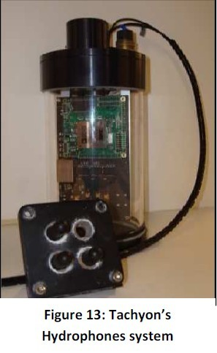
4.4水听器系统
水听器系统（图13）是一种被动声系统，使用四个RESON TC4013元素和一个ADI公司SHARC-21369用来确定相对方向的水下声波发射器。它具有在20-35之间kHz范围内的多个水下声波发射器鉴别能力，但只能倾听和跟踪一个选择的频率。水听器为计算机和海拔信息提供精确度±1的信息，这个信息在导航到声波发射器的任务中用到。今年的被动声学系统用到的电子器件都是全新的。

Slide 34
4.5 摄像机
快子使用两个FireWire相机完成比赛任务。下向摄像机是AVT孔雀鱼F -046彩色CCD摄像机，正向摄像机是AVT孔雀鱼F -080彩色CCD摄像机。

Slide 35
4.6 控制
深度，航向，俯仰，滚转，速度，角速度和加速度计数据用于在超光速的控制，并通过各种传感器获得。
深度测量获得，使用超稳定的MSI-300压力传感器通过使用外部模拟到数字转换器的微控制器读取。
选用MicroSrain公司的3DMGX1方向传感器，它通过陀螺仪和加速度计提供角速率和加速度的数据。
使用Teledyne公司RDI Workhorse DVL为航点导航和速度控制提供速度数据。
使用OceanServer公司的罗盘提供航向、滚动和俯仰数据。
将这些数据传递给卡尔曼滤波器，控制器通过这些数据对速度、深度、俯仰度和航行进行控制。

Slide 36
5、 软件
对CUAUV的软件系统作了一些修改，以改善功能和可用性。新优化的重点主要围绕降低任务运行时间，提高视力鲁棒性，并使得软件的结构更加模块化。为了达到这些目标做了以下重要的改变：降低视觉算法依赖的颜色，添加任务的功能，实现启动加载器的能力，提高串行架构。

Slide 37
5.1 共享状态系统
共享状态系统提供了一个集中接口，全部运行中的进程、全部电器元件和全部的用户对航行器的控制通过这个接口进行通信。这是一个基于POSIX共享内存的专有系统，为线程和进程提供安全变量的更新和通知。大量的类型识别变量用于存储航行器状态。这些共享变量可以被软件系统的所有组建访问，这需要在各种守护进程之间进行简单的通信。
此外，由于使用新的串行系统，这种状态也可以通过航行器定制的电子产品进行共享。定制硬件上的固件可以读取和写入变量，这些状态的变化是整个航行器的反映。通过控制器和任务软件读取数据，他们通过统一的串行守护进程以更新共享状态系统的方式发送信的命令。

Slide 38
5.2统一串行守护进程
CUAUV以前使用的一个部分标准的串行协议，它定义轻量级的数据包，错误处理和设备识别。这意味着，在主计算机上每一个模块需要一个自己独立编写的驱动。
今年团队设计了一个新的标准化指令串行协议。因此，计算机上的一个用于配置的守护进程可以和所有的符合性机构进行通信，并且通过改变一个配置文件进行处理。该协议和守护进程还提供了多种内置的功能，例如电路板识别，微控制器状态监控，并有能力执行逻辑位运算操作。
新系统支持对共享状态系统的板级接入。这大大减少了对自定义固件的开发时间。

Slide 39
5.3 机器视觉
快子的视觉系统包含多种算法具有运行一系列的物体识别任务的能力。
集成视觉守护进程使用多线程，有效地捕捉摄像机，视频文件和图像目录中的图像，并为多线程的视觉处理算法提供了模块化框架。
该机器视觉模块多数依赖于基于颜色的分割

Slide 40
5.4视觉调整工具
通过发展几个自定义工具，色彩分割调整过程的效率和简易度得到了改善。第一个调整模块允许用户标明显示图像中的对象，并使用图像和鼠标输入生成和分析的六个HSV和CIELUV渠道强度直方图产生理想的阈值参数。
第二个模块提供了一个带有平滑和经常更新图像的GUI接口处理输出，这让视野调整参数进行实时校正。此外，还设计使用一个广义的对象识别模块和调整程序去简化概率图像描述数据集，如下放标识失误中的形状识别。

Slide 41
5.5 航行器抽象
航行器抽象层通过和共享变量系统进行交互，在Python中创造了一个抽象航行器对象。这个航行器对象不仅可以通过对共享存储器写数据来访问物理传感器，还可以创建符合传感器，从而将多源的真实和模拟数据进行整合。此功能允许创建新的虚拟传感器，如通过联合真实的深度和高度传感器数据创建的“水深”传感器。
他还允许通过使用将数据写进虚拟传感器的仿真器中的数据去测试任务代码。

Slide 42
任务规划器
该规划器位于所有其他软件子系统的顶部，来控制任务的执行。它允许用户编写复杂的命令，快子也可以运行此次竞赛所要求的复杂的任务。
任务规划器建立在规划器和任务子系统之上。规划器通过任务模块调度所有的事情。这个结构使极其丰富和动态的任务可以被很快的编写，因为规划系统考虑到许多细节，这些细节在一些比较程序化的系统中不得不进行编写。

Slide 43
6、测试
Tachyon的软件，硬件，和电力基础设施稳定的关键是数千小时的测试，包括组件测试和集成的方式，全任务测试（图18）。
整车组装之前，每个系统单独进行测试，以确保功能。整个电气系统组装在板凳上，任何板在集成到航行器​​之前都要进行全面测试。所有压力容器在规定深度进行至少10小时的测试，在任何电子产品加入之前。

Slide 44
结束语
谢谢！

